Slide 1
Sweeping Away The Hate: A Closer Look At Abusive Tweets From Social Media Data
Rahmatina Ari Apriliana
(DSC Wave 7 – Binar Academy)

Slide 2
Proses analisis data
Problem Definition
Data Preparation
​Analyze
Summary​

Slide 3

Problem definition
Twitter merupakan salah satu platform media sosial aktif yang memiliki jumlah pengguna cukup banyak dan sering digunakan untuk berkomunikasi secara real-time. Di dunia media sosial, istilah “Ujaran Kebencian” atau “Hate Speech” semakin populer karena munculnya gesekan atau perbedaan yang mewakili kelompok tertentu, seperti suku, agama, ras, etnis, dan golongan.
Analisis ini bertujuan untuk mengelompokkan tweet yang mengandung hate speech dan mengetahui kata-kata apa yang sering digunakan netizen untuk menulis ujaran kebencian.
LATAR BELAKANG

Slide 4

Dapat mengolah data Twitter untuk memperoleh inti dari tweet pengguna dengan cara membersihkan tweet (cleansing data menggunakan pandas dan regex)
Menganalisis panjang kata yang digunakan netizen dalam membuat tweet.
Melakukan klasifikasi tweet yang termasuk ke dalam kalimat yang mengandung hate speech dan kata kasar
Menganalisis sebaran kata kasar/abusive yang paling banyak digunakan.
TUJUAN ANALISIS

Slide 5

Berapa jumlah kata terbanyak yang digunakan untuk menuliskan tweet hatespeech?
Bagaimana cara mengelompokkan/mengklasifikasikan tweet yang termasuk ke dalam hate speech?
Apa kata kasar/abusive yang sering digunakan dalam tweet yang mengandung hate speech?
RUMUSAN MASALAH

Slide 6

Datasets yang digunakan dalam analisis ini bersumber dari www.kaggle.com, salah satu platform komunitas online di bidang data science dan machine learning.
Indonesian Abusive and Hate Speech Twitter Text
Citation
Cite the original author if you use the data:
Muhammad okky ibrohim and indra budi. 2019. Multi-label hate speech and abusive language detection in indonesian twitter. In ALW3: 3rd workshop on abusive language online, 46-57. (Every paper template may have different citation writting. For latex user, you can see citation.Bib).
SUMBER DATA

Slide 7
Data preparation & analyze
Data yang digunakan :
Data Twitter (data.csv) :
berisi data tweet yang akan digunakan sebagai data uji
Data Kamus alay (new_kamusalay.csv) :
berisi daftar kata alay dan kata yang sudah dibakukan. Data ini digunakan sebagai kamus untuk mengubah kata alay pada data uji menjadi kata yang lebih baku.
Data kata kasar/abusive (abusive.csv) :
berisi daftar kata-kata kasar. Data ini digunakan sebagai kamus untuk mencari banyaknya kata kasar yang ada pada data uji.

Slide 8

Data twitter
File yang berisi data twitter bernama data.csv
Pada data.csv terdapat 13 fitur/kolom dan 13169 baris data
Kolom pada data twitter antara lain :
Tweet : berisi data tweet
HS : label hatespeech
Abusive : label kata abusive
HS_Individual : hatespeech yang ditujukan untuk individual
HS_Group : hatespeech yang ditujukan untuk grup tertentu
HS_Religion : hatespeech yang berkaitan dengan agama
HS_Race : hatespeech yang berkaitan dengan ras/etnis
HS_Physical : hatespeech yang berkaitan dengan fisik/disabilitas
HS_Gender : hatespeech yang berkaitan dengan gender/orientasi seksual
HS_Other : hatespeech yang berkaitan dengan makian/fitnah lainnya
HS_Weak : hatespeech kategori lemah
HS_Moderate : hatespeech kategori moderat
HS_Strong : hatespeech kategori kuat/keras

Slide 9
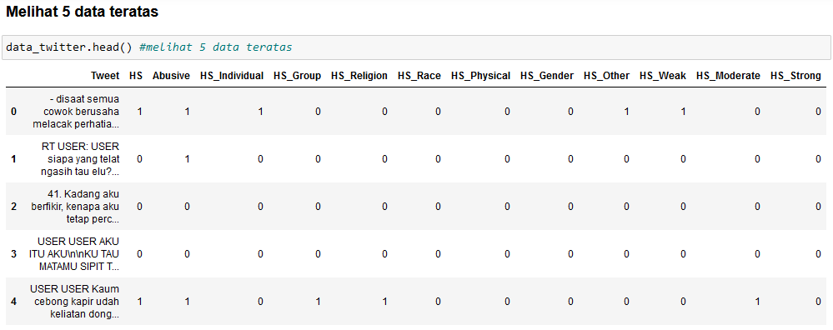
Data twitter
Berikut 5 data teratas dari data twitter (data.csv)

Slide 10
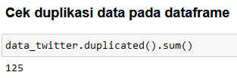
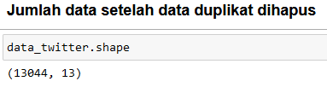
Data twitter
Melakukan pengecekan duplikasi data pada data twitter dan ditemukan 125 data yang duplikat. Sehingga dilakukan penghapusan data duplikat.
Setelah data duplikat dihapus, maka data yang digunakan untuk tahap analisis selanjutnya adalah 13044 baris data.

Slide 11
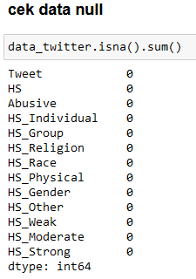
Data twitter
Pada data twitter tidak ditemukan data yang bernilai null
Melakukan pembersihan data pada data twitter untuk memudahkan pada tahap analisis. Data twitter pada kolom ‘Tweet’ berisi teks tidak beraturan, sehingga perlu dibersihkan menggunakan pandas dan regex, dengan batasan-batasan berikut ini :

Slide 12
Data twitter
BATASAN CLEANSING DATA TWITTER
Seluruh alfabet pada data tweet dalam bentuk lowercase (huruf kecil)
Tidak ada URL yang berawalan dengan http/https
Tidak ada \xDD substring
Tidak ada kata user
Tidak ada kata rt
Tidak ada \n
Tidak ada karakter non-alfanumerik (tanda baca-punctuation)
Tidak ada kata url
Tidak ada double space
Tidak ada space/spasi di awal dan di akhir kalimat
Mengubah kata alay menjadi kata yang lebih baku
Pada API Data Processing, kata abusive diubah menjadi XXXXX

Slide 13
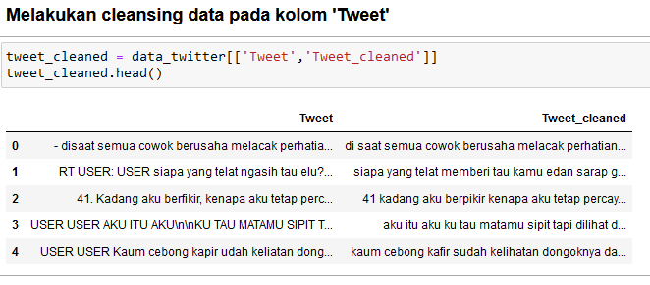
Data twitter
Hasil dari cleansing data twitter pada kolom ‘Tweet’ disimpan pada kolom baru bernama ‘Tweet_cleaned’

Slide 14
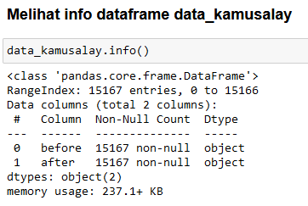
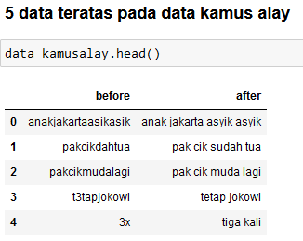
Data kamus alay
File yang digunakan bernama new_kamusalay.csv , berisi daftar kata alay dan kata yang sudah dibakukan.
Data ini digunakan sebagai kamus/dictionary untuk mengubah kata alay pada data Twitter (data.csv) menjadi kata yang lebih baku.
Pada data kamus alay terdiri dari 15167 baris data dan 2 kolom yang saya beri nama kolom “before” dan “after”, dengan penjelasan sebagai berikut :
Before : berisi kata-kata alay
After : berisi kata-kata yang sudah baku dari kata alay

Slide 15
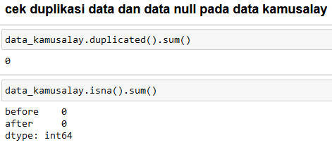
Data kamus alay
Pada data kamus alay tidak ditemukan duplikasi data dan juga tidak ada data yang bernilai null.

Slide 16
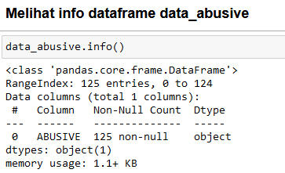
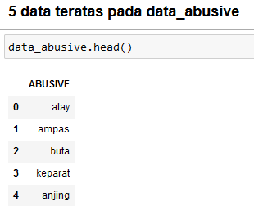
Data kata kasar/abusive
File yang digunakan bernama abusive.csv , berisi daftar kata-kata kasar.
Data ini digunakan sebagai knowledge base data untuk mencari banyaknya kata kasar yang ada pada data uji.
Pada data kata abusive terdapat 1 feature/kolom Bernama “ABUSIVE” dan memiliki 125 baris data.

Slide 17
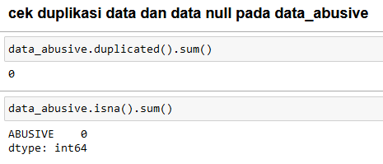
Data kata kasar/abusive
Pada data kata abusive tidak ditemukan duplikasi data dan juga tidak ada data yang bernilai null.

Slide 18
Descriptive analytics
Pada analisis data twitter ini penulis menggunakan metode analisis deskriptif, yang bertujuan untuk mendeskripsikan insight yang bisa didapatkan dari data teks yang banyak sehingga lebih mudah dalam memahami problem definition.
Pada proses analisis penulis melakukan Exploratory Data Analysis (EDA) dengan beberapa cara, antara lain :
Univariate Analysis : analisis yang melibatkan satu variable
Bivariate Analysis : analisis yang melibatkan dua variable
Hasil analisis di visualisasikan dengan menggunakan pie chart, bar chart, dan wordcloud.

Slide 19
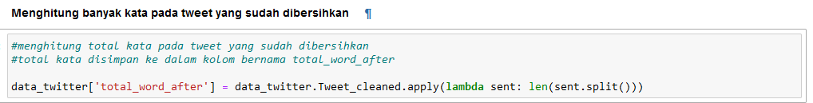
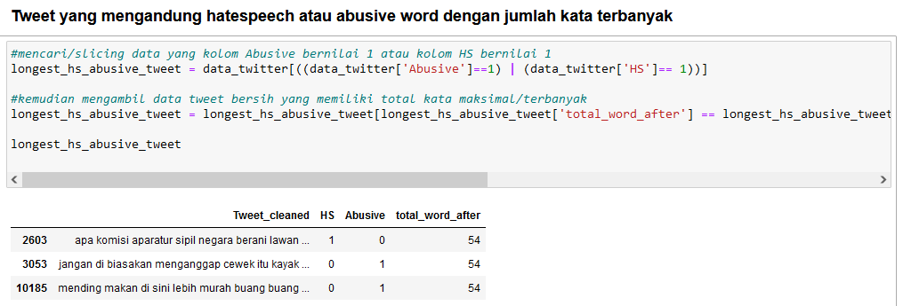
Tweet yang mengandung hatespeech atau abusive word dengan jumlah kata terbanyak

Slide 20
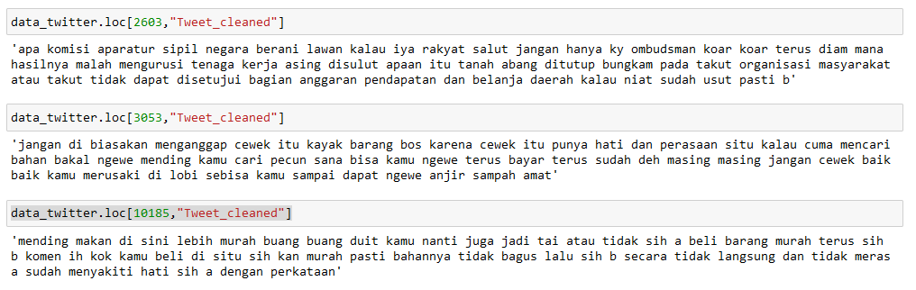
Tweet yang mengandung hatespeech atau abusive word dengan jumlah kata terbanyak
Analisis ini melibatkan 3 variabel (HS, Abusive, total_word_after)
Pada analisis tersebut ditemukan 3 tweet dengan jumlah kata maksimal/terbanyak adalah 54 kata.
3 tweet tersebut yakni 2 tweet mengandung kata abusive dan 1 tweet mengandung hatespeech
Tweet tersebut adalah sebagai berikut

Slide 21
2. 10 kata kasar yang paling banyak digunakan (top 10 abusive words)
Analisis ini menggunakan Bivariate Analysis, yakni melibatkan 2 variabel (Tweet_cleaned, Abusive Words)
Pada analisis dilakukan pencarian kata-kata abusive yang paling sering muncul pada tweet yang sudah dibersihkan.
Setelah dilakukan analisis, ditemukan 10 kata dengan frekuensi terbanyak yakni
asing : 738 kali
komunis : 726 kali
cebong : 549 kali
kafir : 370 kali
rezim : 365 kali
anjing : 291 kali
tai : 271 kali
antek : 270 kali
onta : 231 kali
goblok : 227 kali

Slide 22
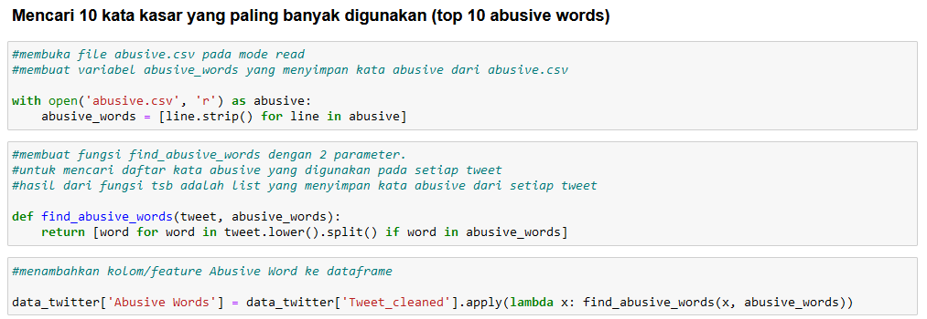
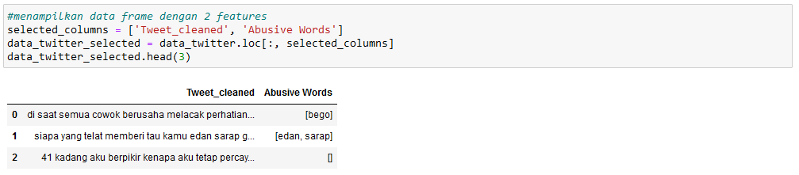
2. 10 kata kasar yang paling banyak digunakan (top 10 abusive words)

Slide 23
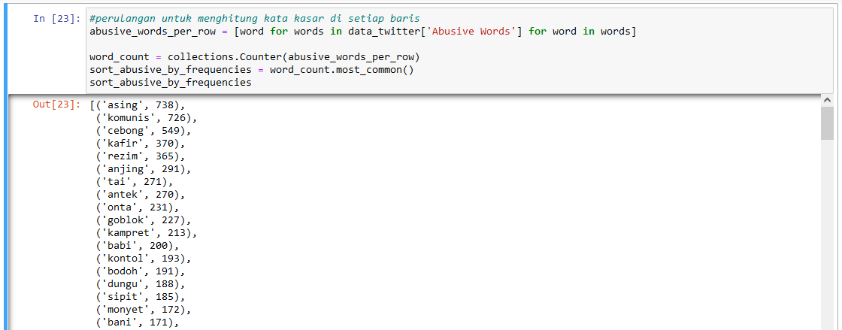
10 kata kasar yang paling banyak digunakan (top 10 abusive words)
Berikut adalah beberapa kata-kata kasar beserta jumlah frekuensi kemunculannya pada tweet yang sudah dibersihkan.

Slide 24
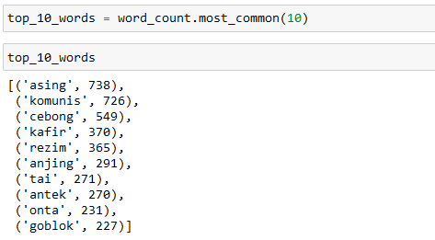
10 kata kasar yang paling banyak digunakan (top 10 abusive words)
Kata-kata kasar yang paling banyak digunakan antara lain asing, komunis, cebong, kafir, rezim, anjing, tai, antek, onta, dan goblok.

Slide 25
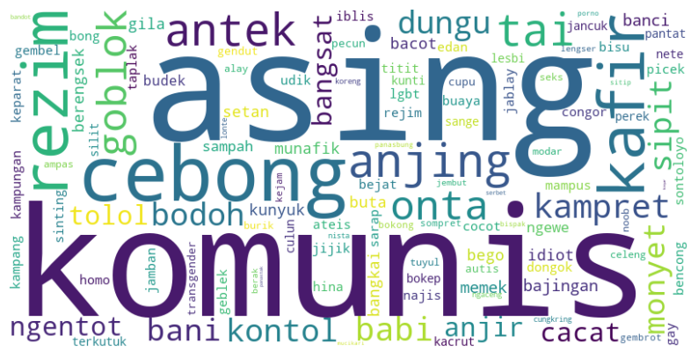
10 kata kasar yang paling banyak digunakan (top 10 abusive words)
Berikut adalah visualisasi data yang menunjukkan kata kasar dengan frekuensi penggunaan tertinggi. Semakin besar font size kata, maka frekuensi kemunculannya semakin tinggi, begitu pula sebaliknya. Visualisasi ini dibuat dengan menggunakan wordcloud.

Slide 26
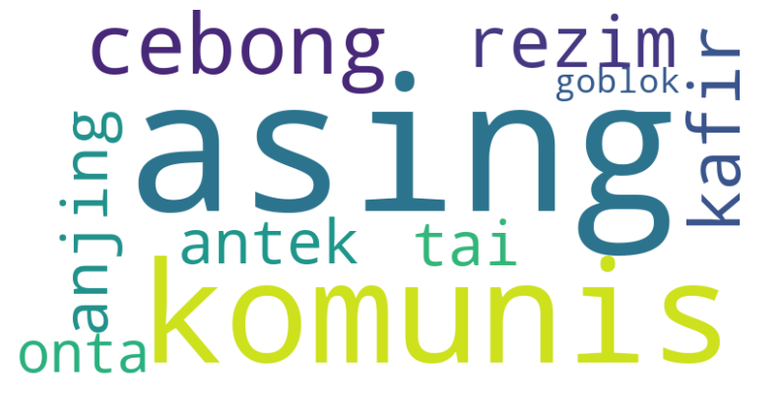
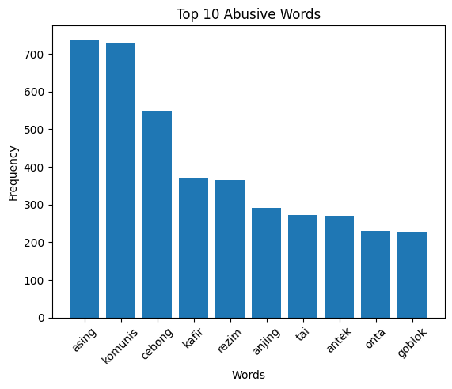
10 kata kasar yang paling banyak digunakan (top 10 abusive words)
visualisasi data yang menunjukkan 10 kata kasar dengan frekuensi penggunaan tertinggi. Semakin besar font size kata, maka frekuensi kemunculannya semakin tinggi, begitu pula sebaliknya.

Slide 27
3. Klasifikasi tweet yang mengandung hatespeech atau kata kasar dan tweet biasa (non hatespeech atau kata kasar)
Analisis ini menggunakan Bivariate Analysis, yakni melibatkan 2 variabel (HS, Abusive)
Pada analisis dilakukan klasifikasi atau pengelompokan data tweet ke dalam 2 kategori, yakni kalimat mengandung hatespeech atau kata kasar dan non hatespeech atau kata kasar.
Setelah dilakukan analisis, ditemukan
7261 Tweet (56%) yang masuk kategori kalimat mengandung hatespeech atau kata kasar
5783 Tweet (44%) masuk kategori kalimat non hatespeech atau kata kasar

Slide 28
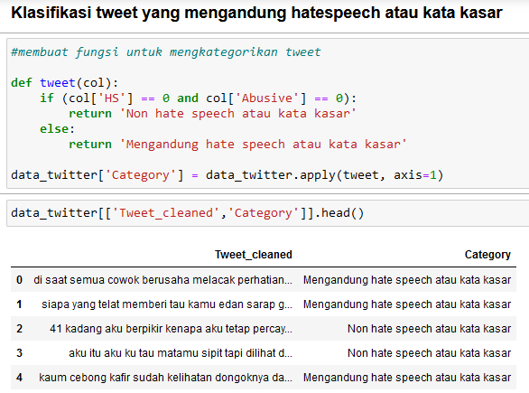
3. Klasifikasi tweet yang mengandung hatespeech atau kata kasar dan tweet biasa (non hatespeech atau kata kasar)

Slide 29

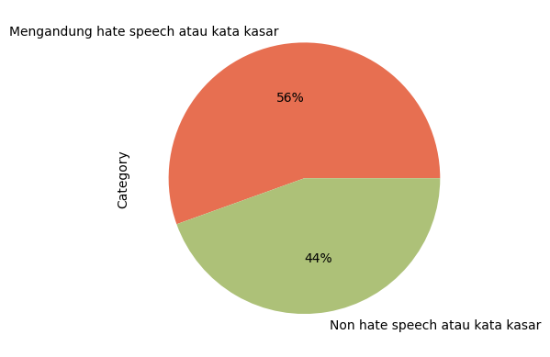
3. Klasifikasi tweet yang mengandung hatespeech atau kata kasar dan tweet biasa (non hatespeech atau kata kasar)
Berikut adalah visualisasi data dalam bentuk pie chart yang menunjukkan persentase banyaknya tweet yang mengandung hatespeech atau kata kasar

Slide 30
SUMMARY
Jumlah kata terbanyak dalam penulisan tweet hatespeech atau abusive adalah 54 kata.
Terdapat 7261 Tweet (56%) yang masuk kategori kalimat mengandung hatespeech atau kata kasar dan 5783 Tweet (44%) masuk kategori kalimat non hatespeech atau kata kasar.
10 kata-kata kasar yang paling banyak digunakan antara lain asing, komunis, cebong, kafir, rezim, anjing, tai, antek, onta, dan goblok.

Slide 31
THANK YOU
Rahmatina Ari Apriliana – Binar DSC Wave 7
rahmatina.ari@gmail.com

